Slide 1


Slide 2
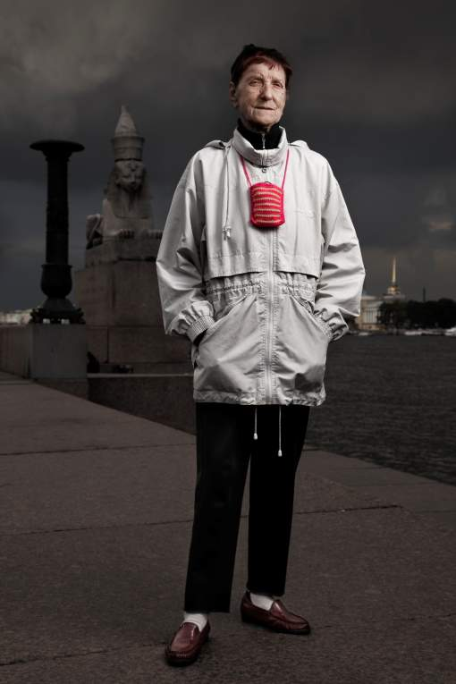
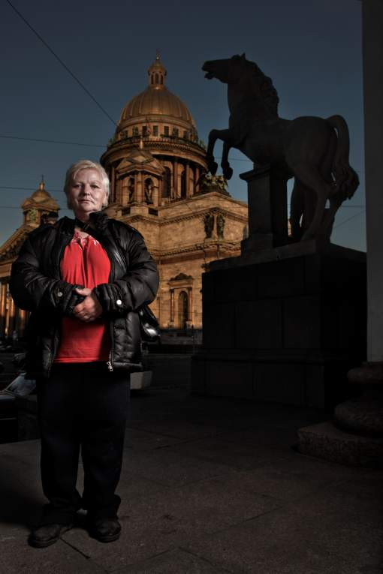

Социальная реклама «Жизнь под открытым небом», лето 2012 года

Slide 3
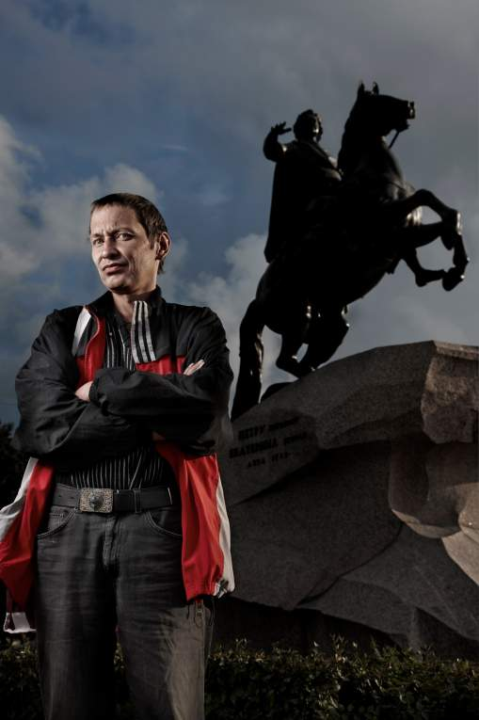
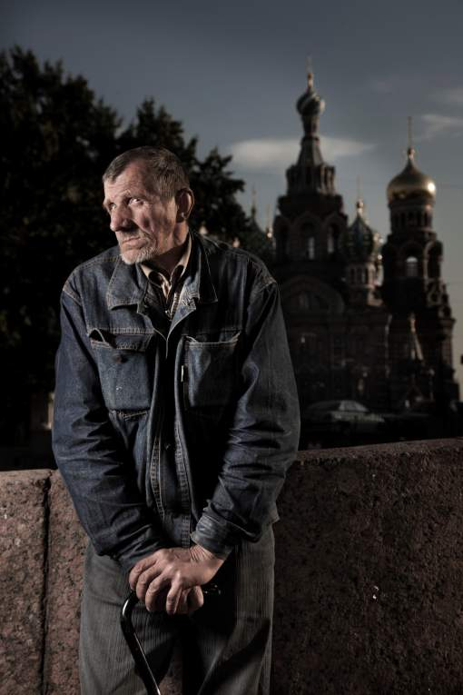
Социальная реклама «Жизнь под открытым небом», лето 2012 года

Slide 4
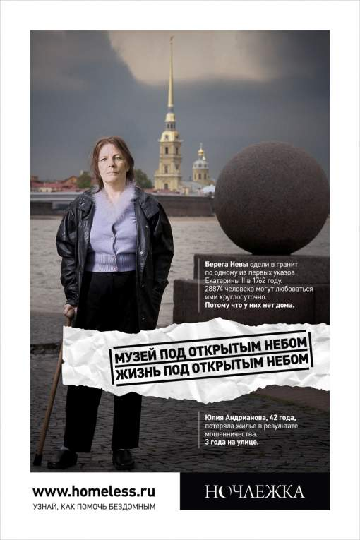

Социальная реклама «Жизнь под открытым небом», лето 2012 года

Slide 5

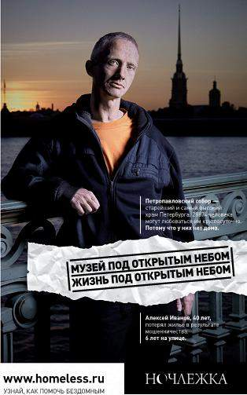
Социальная реклама «Жизнь под открытым небом», лето 2012 года

Slide 6
- Посещаемость сайта homeless.ru выросла на 30%

Slide 7
- Объем пожертвований вырос на 15% по сравнению с июлем-августом 2011 года

Slide 8
- Более 40 публикаций, конкурс соцрекламы для студентов

Slide 9
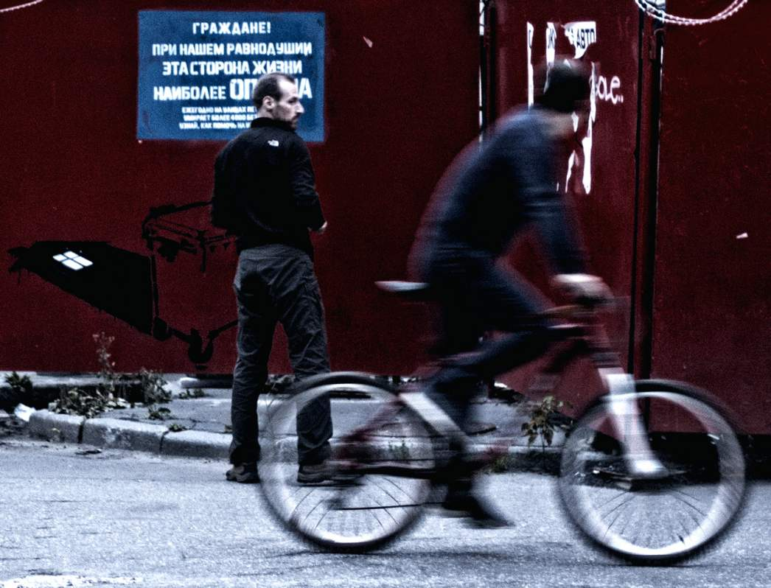
Граффити-акция «Эта сторона жизни», август 2013 года

Slide 10
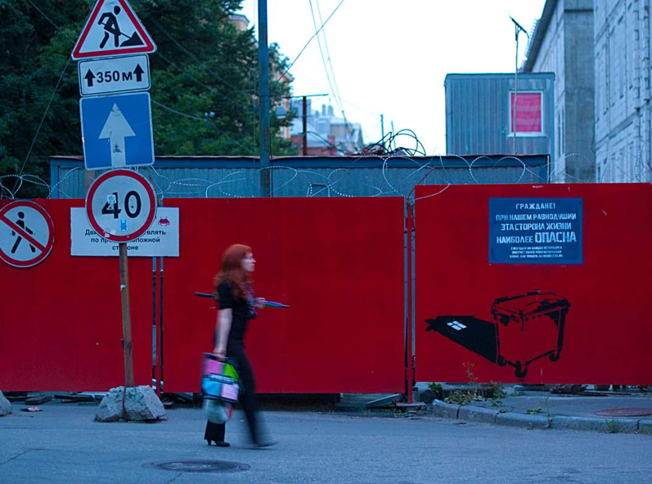
Граффити-акция «Эта сторона жизни», август 2013 года

Slide 11
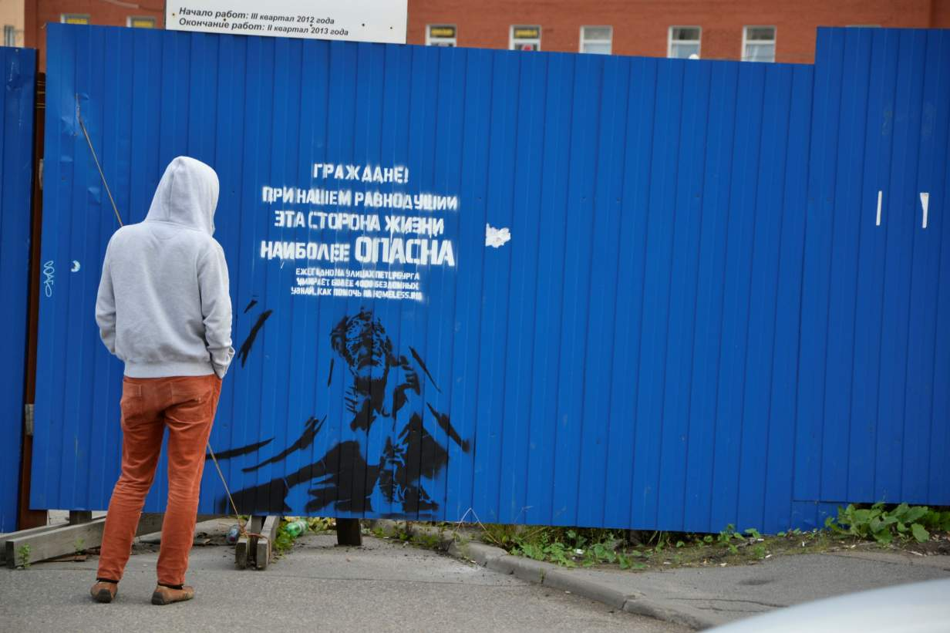
Граффити-акция «Эта сторона жизни», август 2013 года

Slide 12
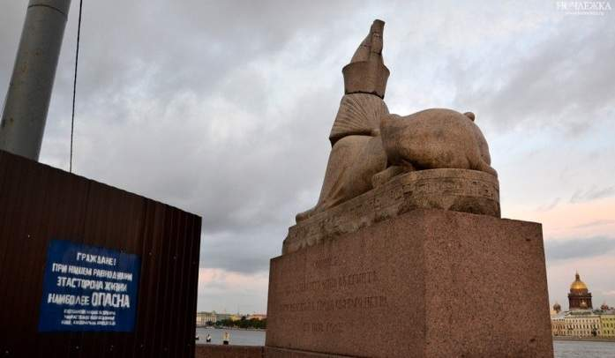
Граффити-акция «Эта сторона жизни», август 2013 года

Slide 13
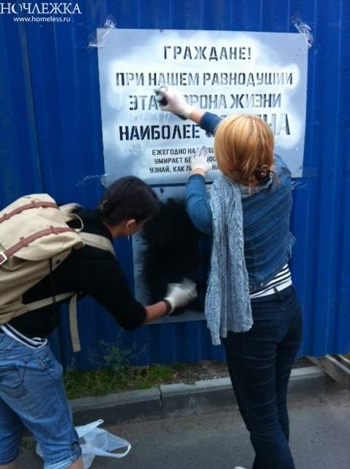
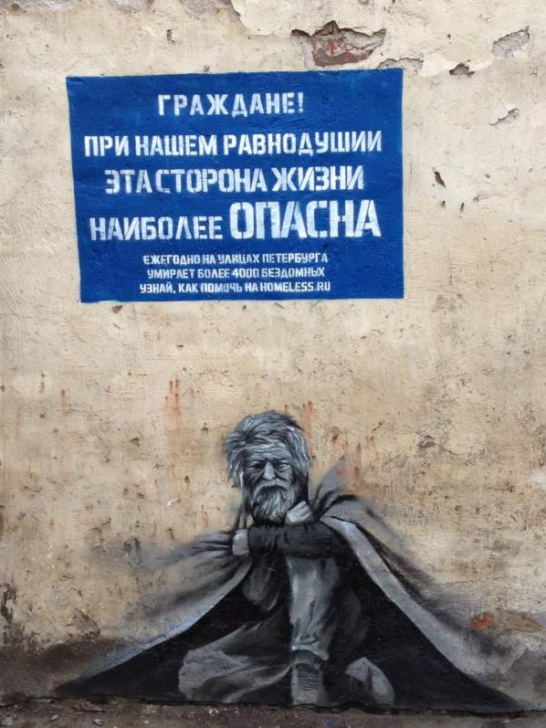
Граффити-акция «Эта сторона жизни», август 2013 года

Slide 14
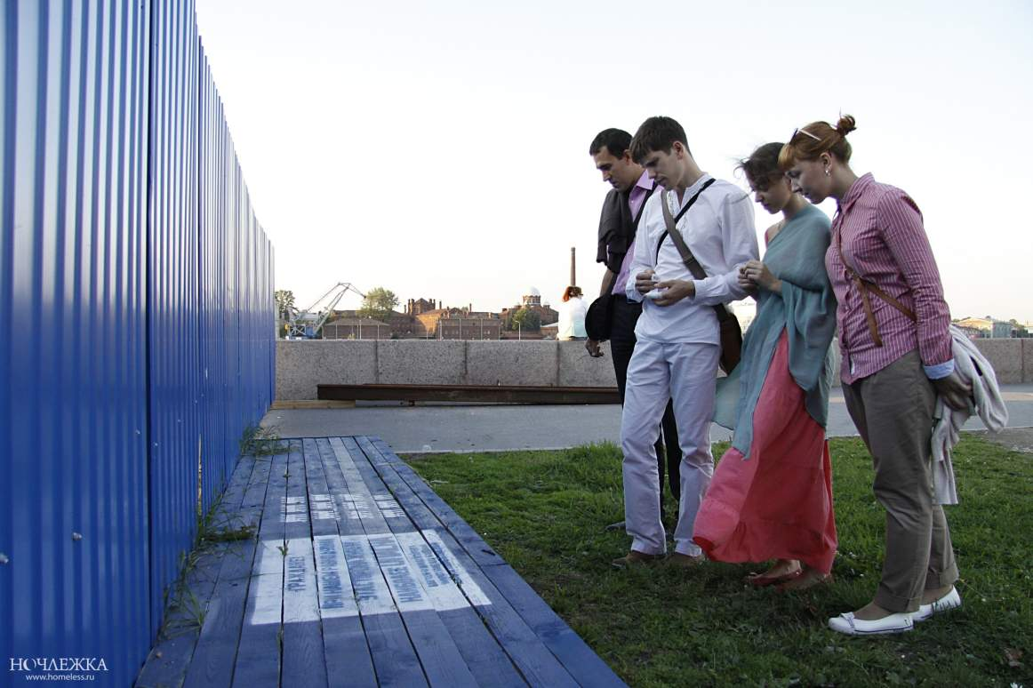
Граффити-акция «Эта сторона жизни», август 2013 года

Slide 15
- Посещаемость сайта homeless.ru выросла на 1200%

Slide 16
- Объем пожертвований вырос на 200% относительно августа 2012 года

Slide 17
- Более 50 публикаций в СМИ, широкий охват соцсетей и ЖЖ

Slide 18
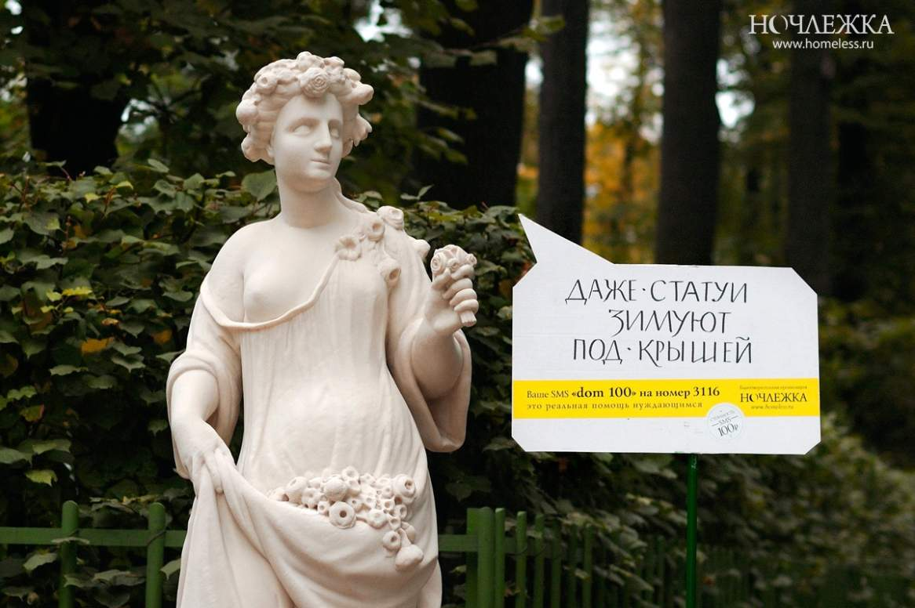
Акция «Мраморные люди против каменных сердец», сентябрь 2013 года

Slide 19
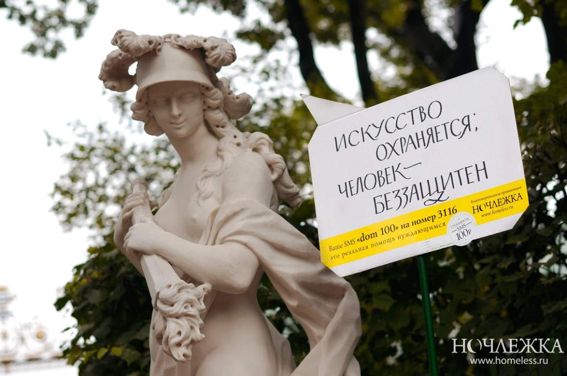
Акция «Мраморные люди против каменных сердец», сентябрь 2013 года

Slide 20
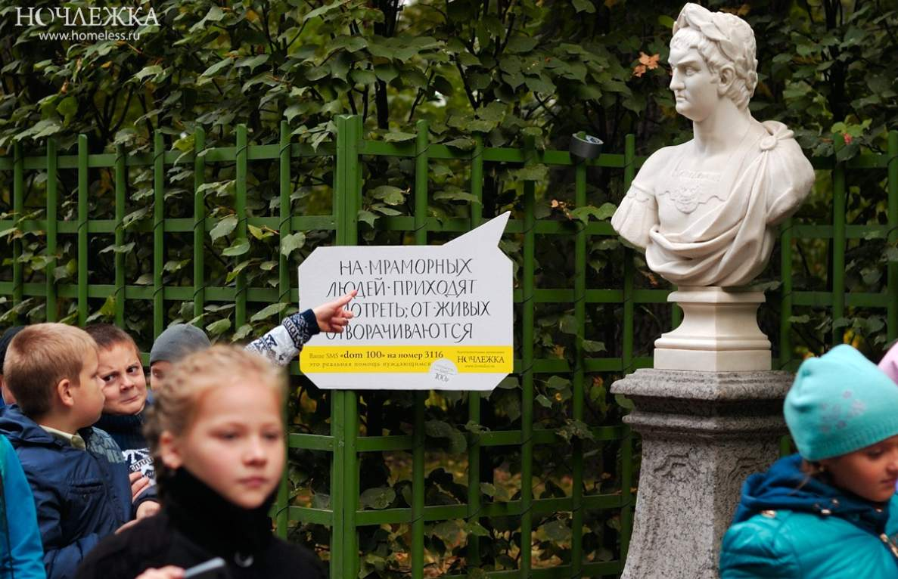
Акция «Мраморные люди против каменных сердец», сентябрь 2013 года

Slide 21
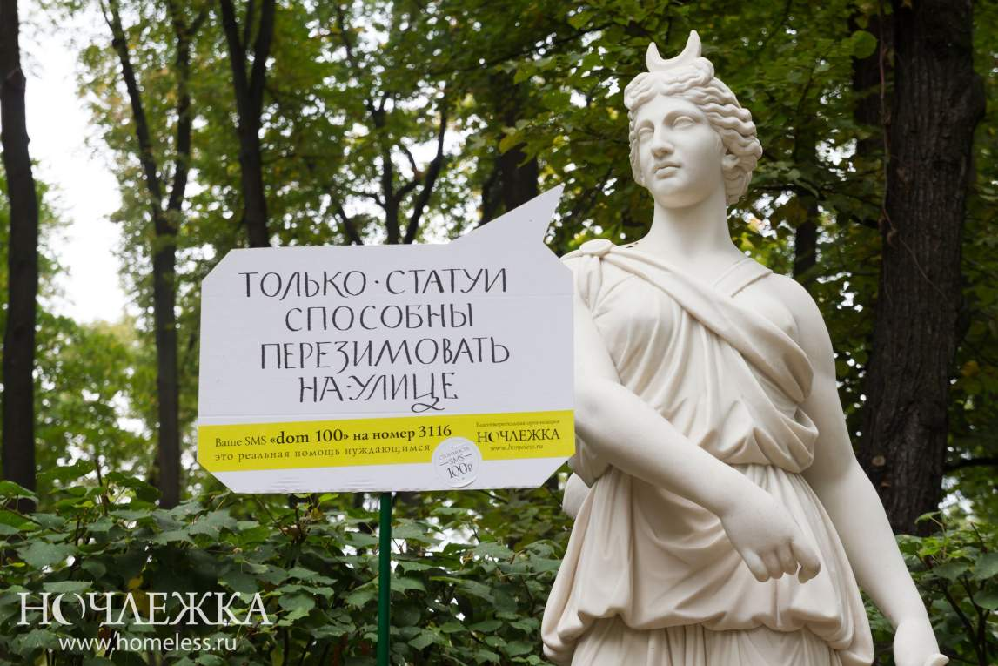
Акция «Мраморные люди против каменных сердец», сентябрь 2013 года

Slide 22
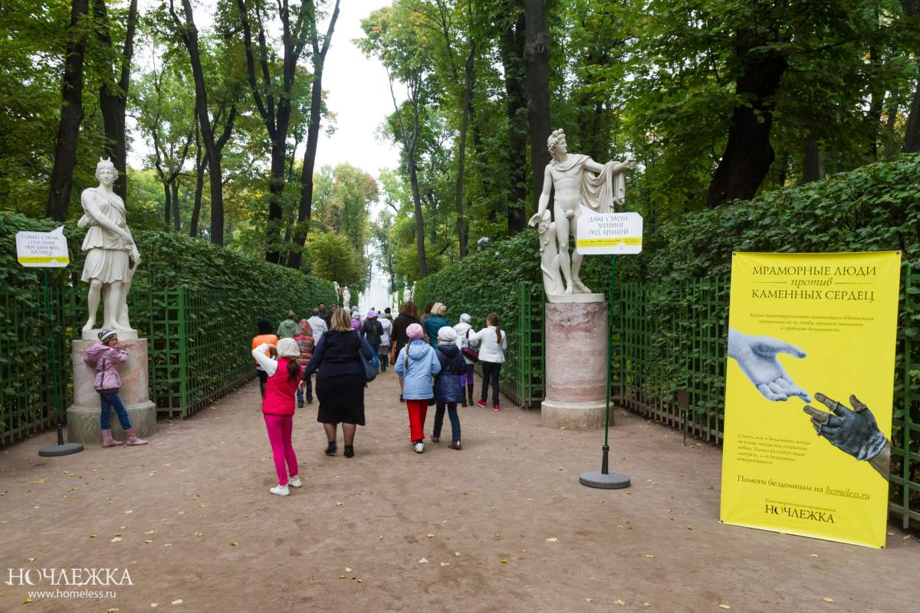
Акция «Мраморные люди против каменных сердец», сентябрь 2013 года

Slide 23
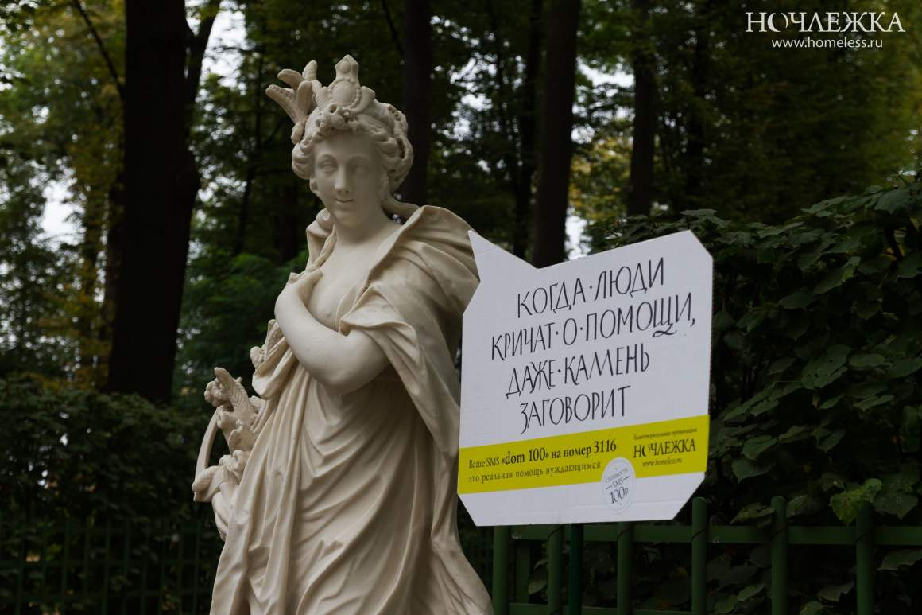
Акция «Мраморные люди против каменных сердец», сентябрь 2013 года

Slide 24
- Объем пожертвований через SMS в сентябре 2013 вырос на 2800% относительно августа 2013

Slide 25
- Общий объем частных пожертвований вырос на 16% относительно сентября 2012 года

Slide 26
- Более 30 публикаций в СМИ, широкий охват социальных сетей

Slide 27
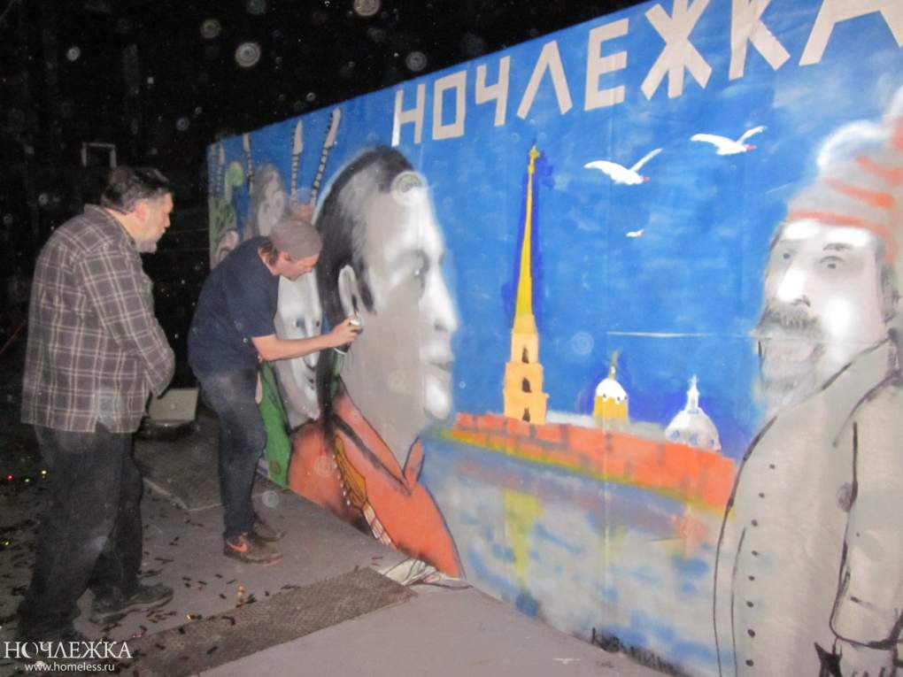
Ежегодный благотворительный музыкальный фестиваль НочлежкаFest, ноябрь 2013 года

Slide 28
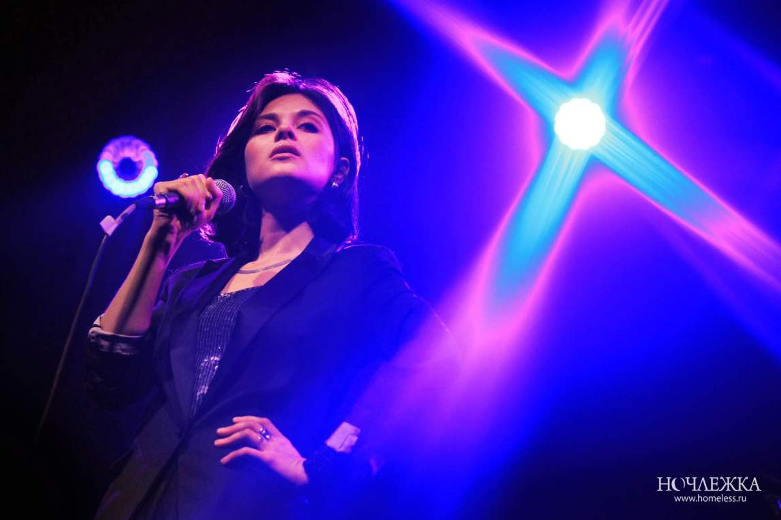
Ежегодный благотворительный музыкальный фестиваль НочлежкаFest, ноябрь 2013 года

Slide 29
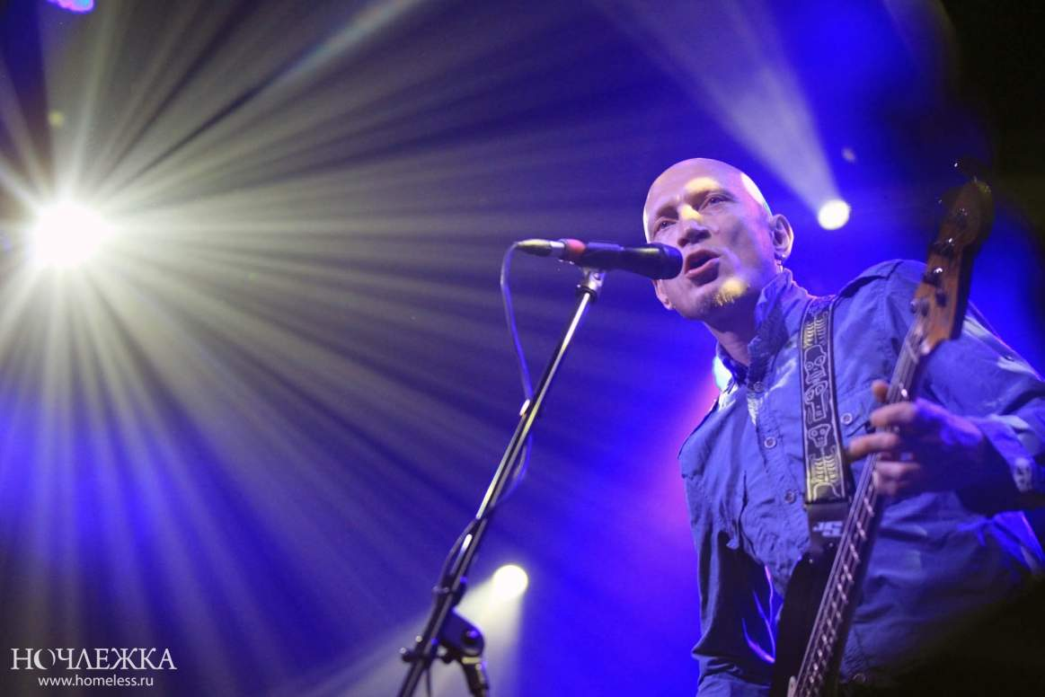
Ежегодный благотворительный музыкальный фестиваль НочлежкаFest, ноябрь 2013 года

Slide 30
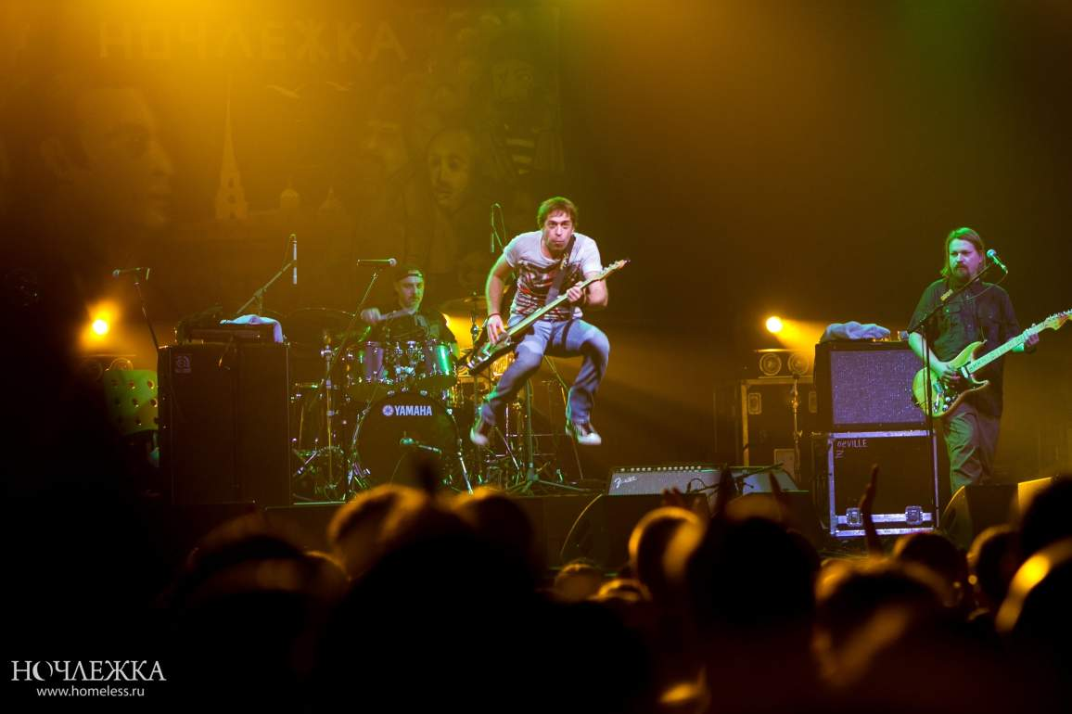
Ежегодный благотворительный музыкальный фестиваль НочлежкаFest, ноябрь 2013 года

Slide 31
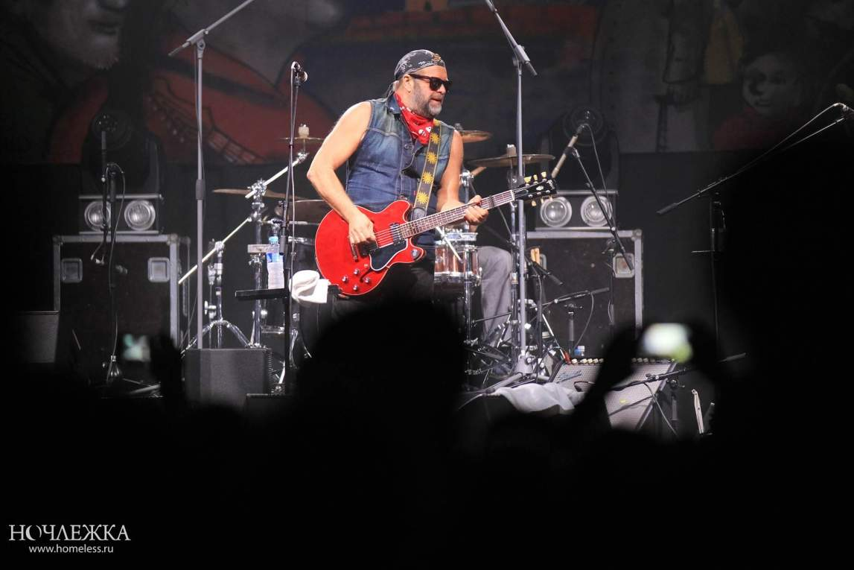
Ежегодный благотворительный музыкальный фестиваль НочлежкаFest, ноябрь 2013 года

Slide 32
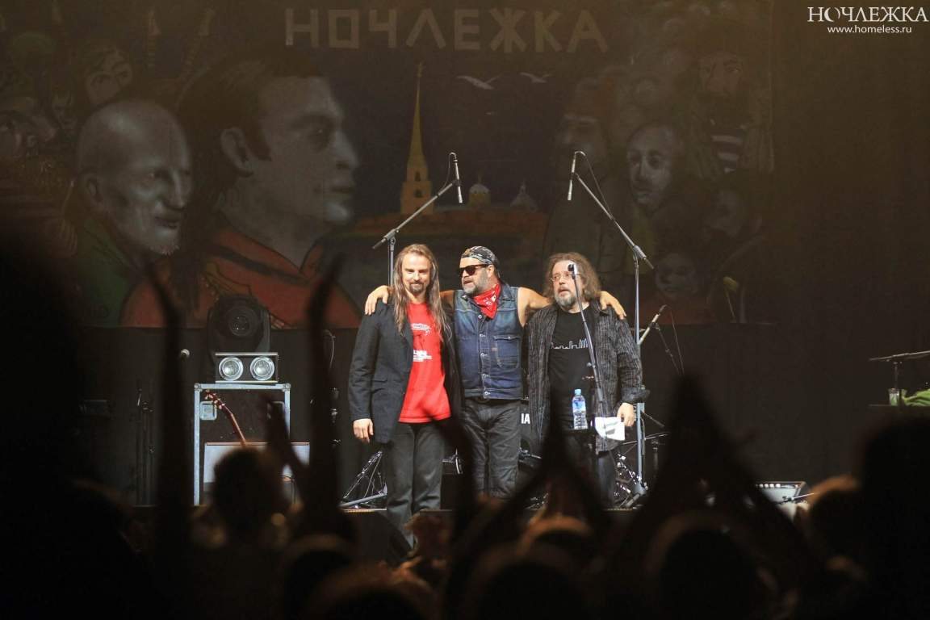
Ежегодный благотворительный музыкальный фестиваль НочлежкаFest, ноябрь 2013 года

Slide 33
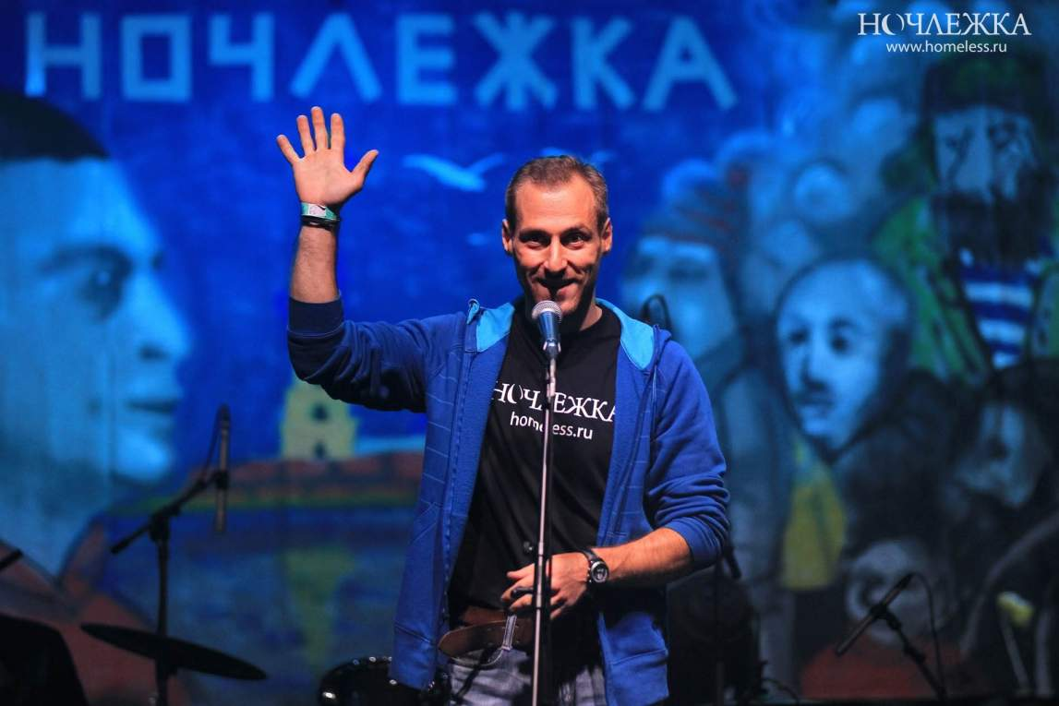
Ежегодный благотворительный музыкальный фестиваль НочлежкаFest, ноябрь 2013 года

Slide 34
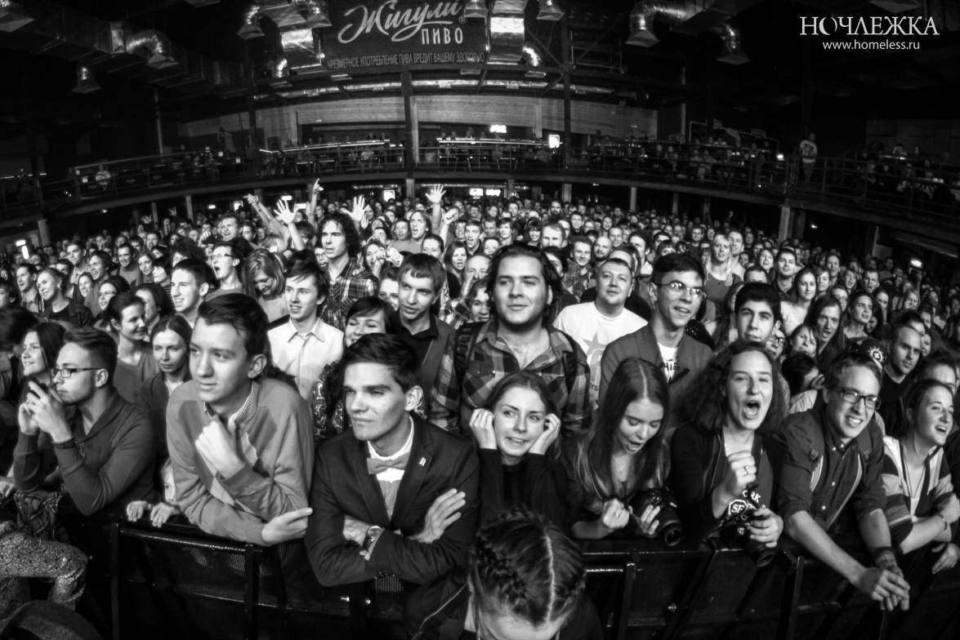
Ежегодный благотворительный музыкальный фестиваль НочлежкаFest, ноябрь 2013 года

Slide 35
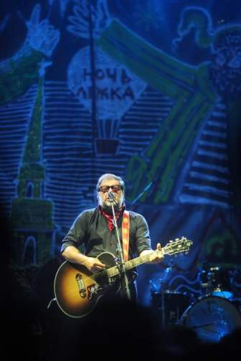
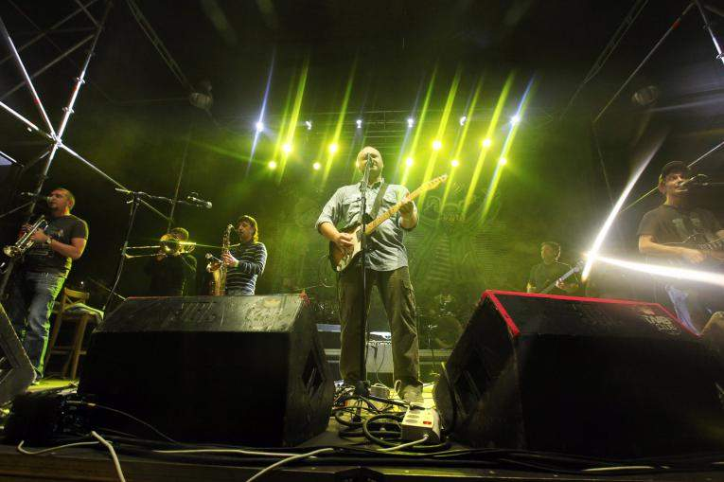
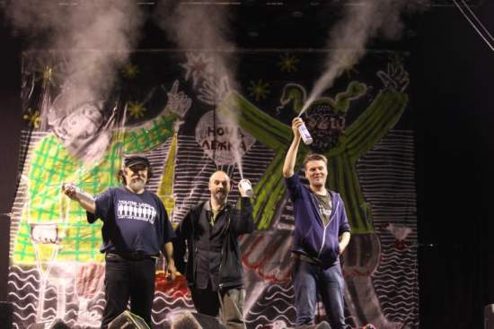
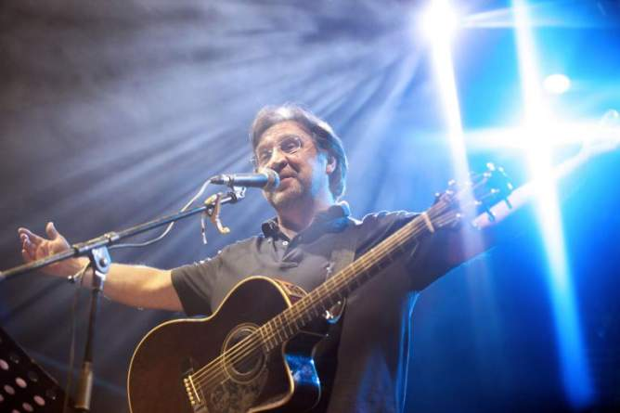
Ежегодный благотворительный музыкальный фестиваль НочлежкаFest, сентябрь 2012 года

Slide 36
- На первом НочлежкаFest собрано более 650 000 рублей, на втором – в 1,5 раза больше – 922 647 рублей

Slide 37
- В 2012 году упоминаний «Ночлежки» и ее фестиваля более 100 в разноплановых изданиях по России, в 2013 – уже более 100

Slide 38
- Число подписчиков страниц «Ночлежки» в социальных сетях выросло на 15%

Slide 39
